Slide 1
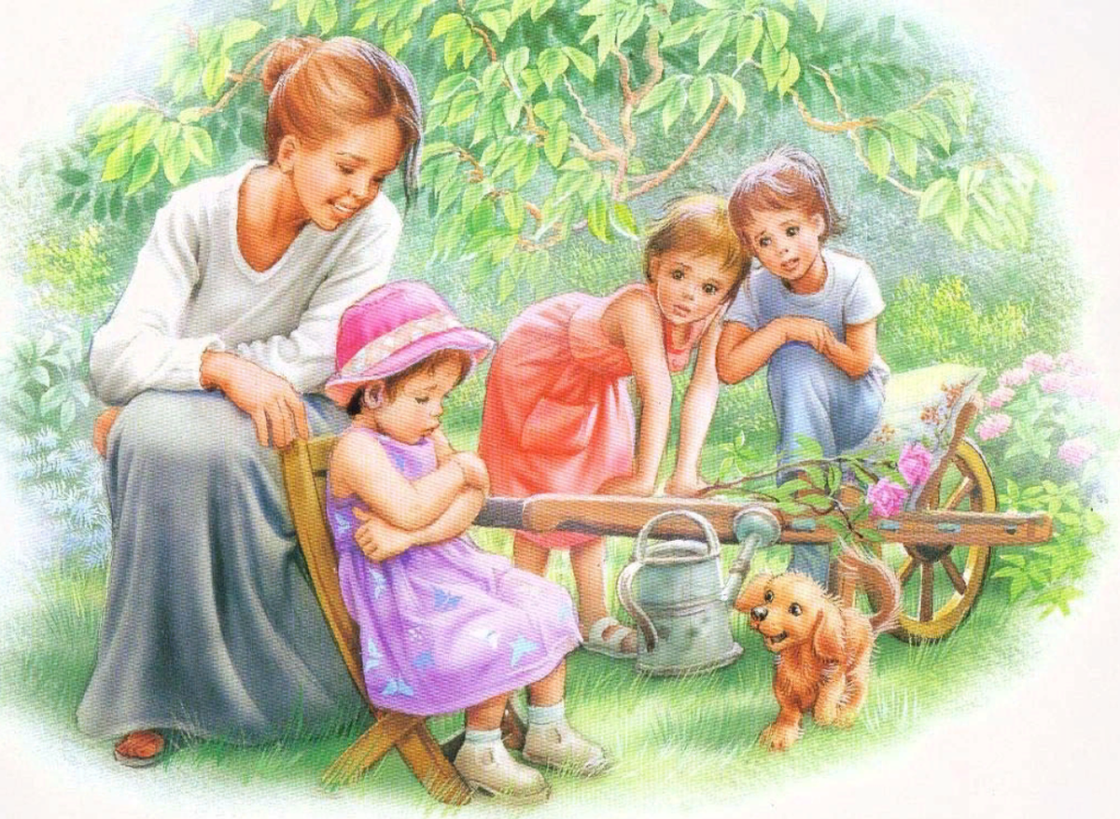
Роль «воспитателя» в воспитательной деятельности образовательной организации
МАДОУ №3 «Родничок» воспитатель Банных Екатерина Алексеевна

Slide 2
Педагог в воспитательном процессе
Воспитание является очень важным звеном в педагогическом процессе. Воспитание как процесс представляет собой целенаправленное формирование личности. Оно имеет совокупность взаимных действий самого педагога (воспитателя) с его воспитанниками. Такое взаимодействие определенным образом организовано, оно управляется и контролируется. Итогом воспитательного процесса будет являться сформированная личность, которая станет полезна и нужна обществу.

Slide 3
Проблема
Нравственное воспитание детей дошкольного возраста является одной из сложнейших задач воспитания в условиях современного дошкольного образовательного учреждения. Именно нравственное воспитание является важнейшей задачей практически всех программ дошкольного образования.

Slide 4
Детская литература –
Это изумительное по силе эмоционального влияния способ работы с душевным миром человека, будь то малыш или взрослый, массивный механизм формирования, получения опыта. К сожалению, сегодня в нашем обществе упал уровень культуры, отсутствует элементарная вежливость, доброжелательность. Дети перенимают отрицательный опыт взрослых людей, усваивают не лучшие образцы поведения и отношений. Нередко в детской среде встречаются грубость, насилие, жестокость. Поэтому проблема морального воспитания подрастающего поколения становится актуальной

Slide 5
Актуальность
Этой задачи в современной России отражена и в Федеральном государственном образовательном стандарте дошкольного образования. Федеральный государственный образовательный стандарт дошкольного образования (далее: ФГОС ДО) направлен на усвоение норм и ценностей, принятых в обществе, включая моральные и нравственные и выдвигает одним из основополагающих принципов дошкольного образования «приобщение детей к социокультурным нормам, традициям семьи, общества и государства»

Slide 6
Каким образом детская художественная литература будет способствовать воспитанию нравственных качеств у детей дошкольного возраста?
Через художественную литературу ребенок познает ценности, без которых невозможна духовная жизнь общества и отдельного человека. Под влиянием художественного слова у детей воспитываются потребности: в познании мира через литературные произведения; в книге как средстве самообразования; в восхищении красотой художественного слова; высказывании собственных мыслей, вопросов, умозаключений; в самовыражении и самореализации через словесное творчество, вхождение в различные литературные образы; в хорошем настроении, положительных эмоциях, связанных с восприятием художественного слова

Slide 7
Возрастные особенности детей младшего дошкольного возраста
В младшей группе ознакомление с художественной литературой осуществляется с помощью литературных произведений разных жанров. В этом возрасте детей необходимо учить слушать сказки, рассказы, стихи, а также следить за развитием действия в сказке, сочувствовать положительным героям. Очень важно обращать внимание детей на образный язык сказок, рассказов, стихотворений, привлекая дошкольников к повторению запомнившихся им отдельных слов, выражений, песенок персонажей.

Slide 8
Книжки-малышки
Для того, чтобы привлечь внимание родителей к воспитанию ребенка, заинтересовать их, можно использовать так называемые книжки – малышки, изготовленные своими руками (детей и взрослых). Они ярко и красочно оформлены, материал представленный в них, разнообразен и объединен по темам.
Выпуск таких книжек позволяет:
Задачи:
– расширить и обогатить словарный запас речи детей, активизируя их речевое общение;
– научить родителей общаться со своими детьми;

Slide 9
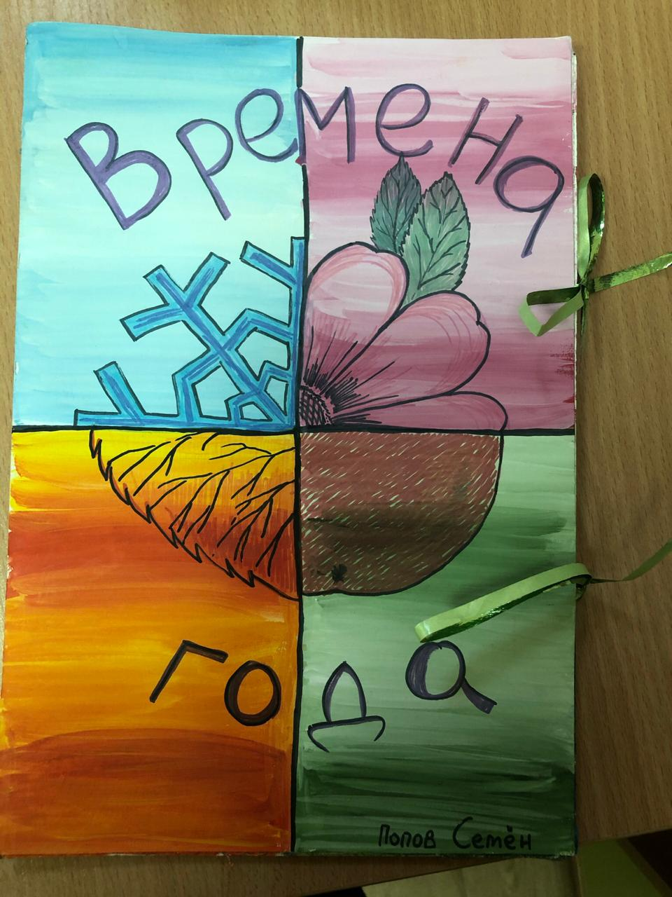
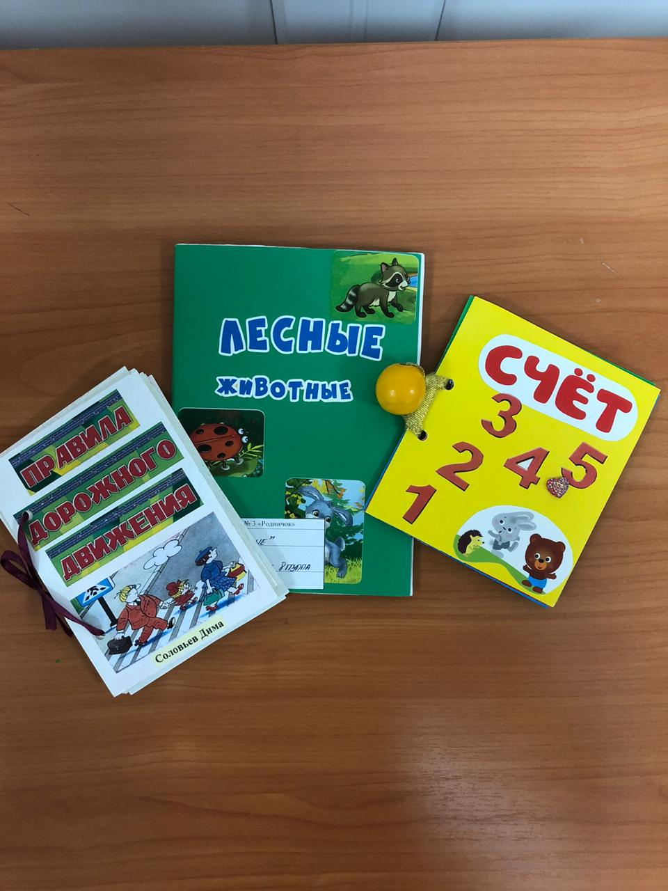

Slide 10
Возрастные особенности детей среднего дошкольного возраста
В средней группе продолжается ознакомление детей с художественной литературой. Дети в этом возрасте уже воспринимают не только содержание литературного произведения, но и некоторые особенности литературного языка (образные слова и выражения, некоторые эпитеты и сравнения). После прочтения дети могут отвечать на поставленные вопросы, думать, размышлять, анализировать, приходить к правильным выводам и в то же время замечать и чувствовать художественную форму произведения. В этом возрасте дети способны замечать красоту и богатство русского языка. У них активно развивается и обогащается словарь.

Slide 11
Театрализация русской народной сказки «Репка»
Цель: формировать у детей интерес к театрализованной деятельности;
развивать личность ребёнка, прививая устойчивый интерес к музыкально - театральной деятельности;
совершенствовать артистические навыки детей в плане переживания и воплощения в образ, побуждать их к созданию новых образов;
развитие эмоциональной отзывчивости, взаимопомощи посредством приобщения детей к народному фольклору;
продолжать учить детей понимать образное содержание и идею сказок;

Slide 12
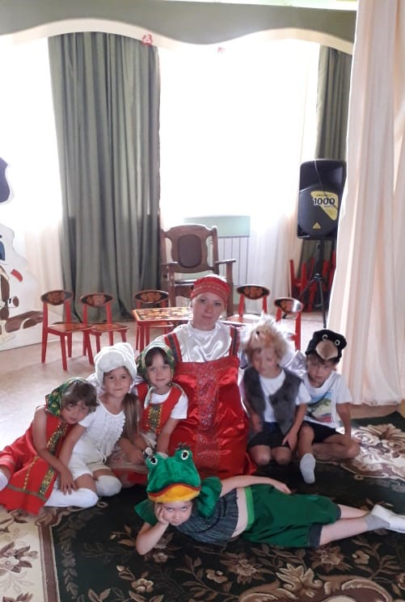
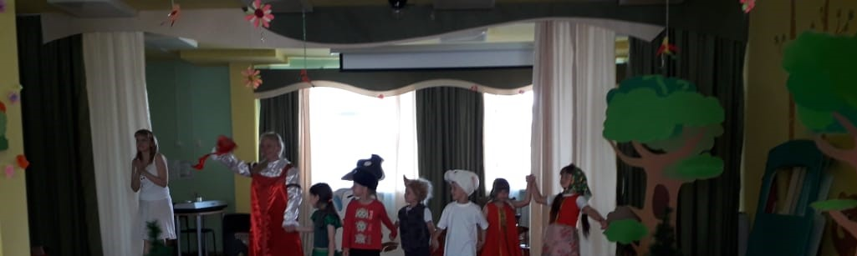
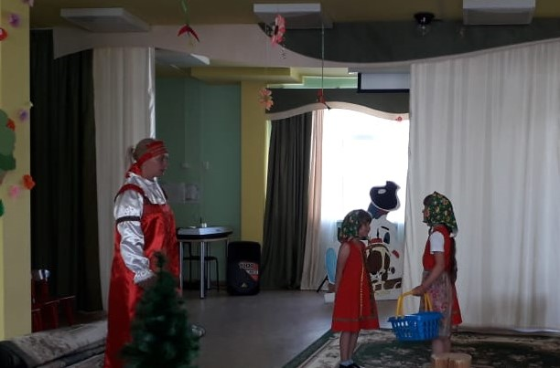

Slide 13
Возрастные особенности детей старшего дошкольного возраста
В старшем дошкольном возрасте формируются социальные представления морального плана, постепенно происходит переход от импульсивного, ситуативного поведения к поведению, опосредованному правилами и нормами.
Старшие дошкольники проявляют сознательную нравственность. Они понимают, что морально-этические нормы следует выполнять, так как они разделяют категории добра или зла. А нормы поведения регулируют отношения между людьми.

Slide 14
Лепбук
1. Он помогает по своему желанию организовать информацию по изучаемой теме и лучше понять и запомнить материал.
2. Это отличный способ для повторения пройденного. В любое удобное время ребенок просто открывает лэпбук и с радостью повторяет пройденное, рассматривая сделанную своими же руками книжку.
3. Ребенок учится самостоятельно собирать и организовывать информацию.
4. Создание лэпбука является одним из видов совместной деятельности взрослого и детей. Может быть еще и формой представления итогов проекта или тематической недели.
5. Лэпбук может быть содержательным элементом развивающей предметно-пространственной среды группы.
6. Лэпбук можно использовать как особый вид детско-родительского проекта.

Slide 15
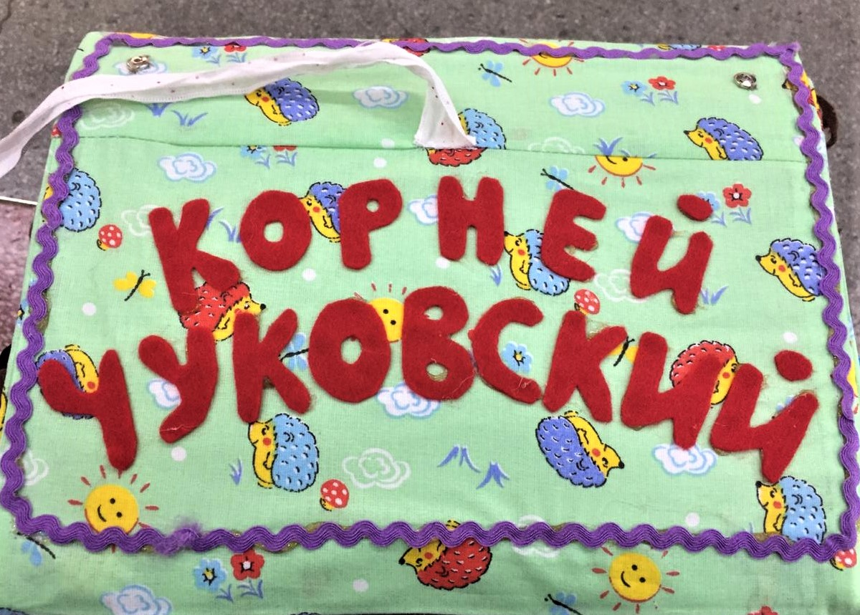
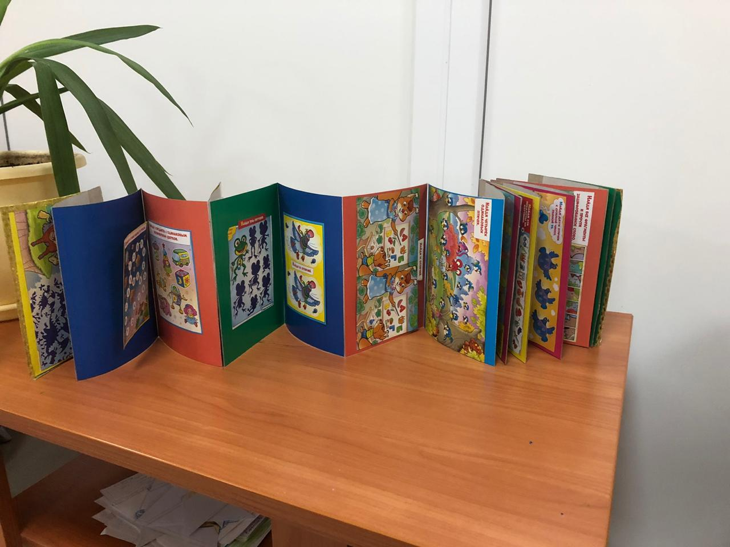

Slide 16
«Всем хорошим во мне я обязан книгам»
М.Горький

